Slide 1
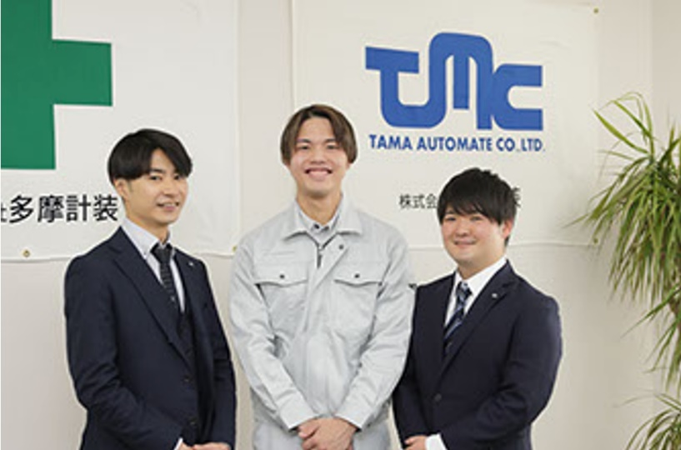

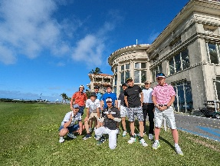
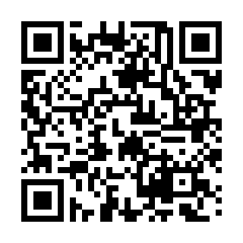

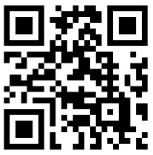

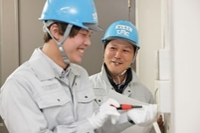
「高校生のためのＷＥＢ企業説明会」メッセージＰＲシート
会社名 株式会社多摩計装
求人番号 〇メンテナンス 13160-227449
〇調整 13160-228749
〇施工スタッフ（計装工事・電気工事）13160-226549
掲載されています！
株式会社多摩計装HP
企業紹介
★創業５６年の安定経営★
自動制御機器の施工から保守までを担い、ビルの快適環境を実現します！
オフィスビルや商業施設、ホテル、病院など大規模な施設には、温度や湿度などを快適に保つための自動制御システムが導入されています。多摩計装は、ビルオートメーションとも呼ばれるこのシステムの設計・施工・保守を手掛けています。
応募者へのメッセージ
やりがいのある仕事を一緒に始めませんか？
20代が多く活躍している活気あふれる会社！
優しい先輩が一から指導するので知識ゼロでも大丈夫です。
時間単位でも利用可能な有給休暇は取得率７割超。遠方者には借上げ社宅あります。（バス・トイレ付ワンルーム）
社内旅行やイベントは無料＆自由参加です！

